Slide 1
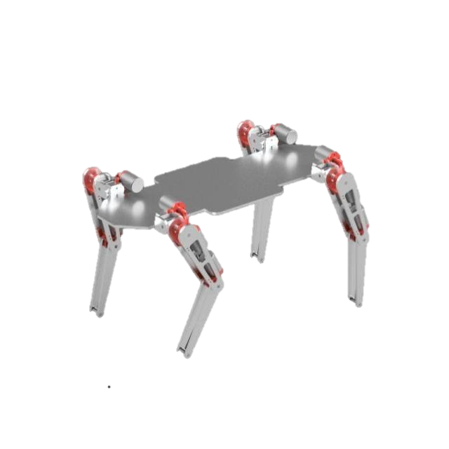
FLER(Four Leg Explorer Robot)
Alison Lisby
Emmanuel Rodríguez
Harry Lisby
Kenneth leiva

Slide 2
Contenido
Objetivo
Capacidades de FLER
Lista de tareas
Materiales y equipo necesario
Avances

Slide 3
Objetivo
Desarrollar un dispositivo que sea capaz de desplazarse de manera autónoma evitando obstáculos y que además tenga la capacidad de muestrear las condiciones ambientales de un área específica y compartirlas de manera remota con el usuario.

Slide 4
Capacidades de FLER
Desplazamiento autónomo (modelo cinemático)
Detección de obstáculos
Monitoreo de condiciones ambientales (temp, HR, gases)
Muestreo remoto de condiciones ambientales
Visión mediante cámara (tentativo)

Slide 5
Lista de tareas
Instalar sensores HC-SR04, DTH22, MQ-2
Transmisión de datos mediante ES8266 NodeMCU
Control de motores y unidad principal mediante STM32F103
Mapeo de datos mediante internet

Slide 6
Materiales y Equipos
Impresora 3D | Aluminio
Cortadora CNC | Sensores (ultrasónico, temp, HR, gases)
Microcontrolador ES8266 y STM32F103
Arduino UNO
Motores DC
Drivers L298
Baterías de Litio

Slide 7

Avances
Diseño modelado en 3D
Mediante Fusion 360

Slide 8
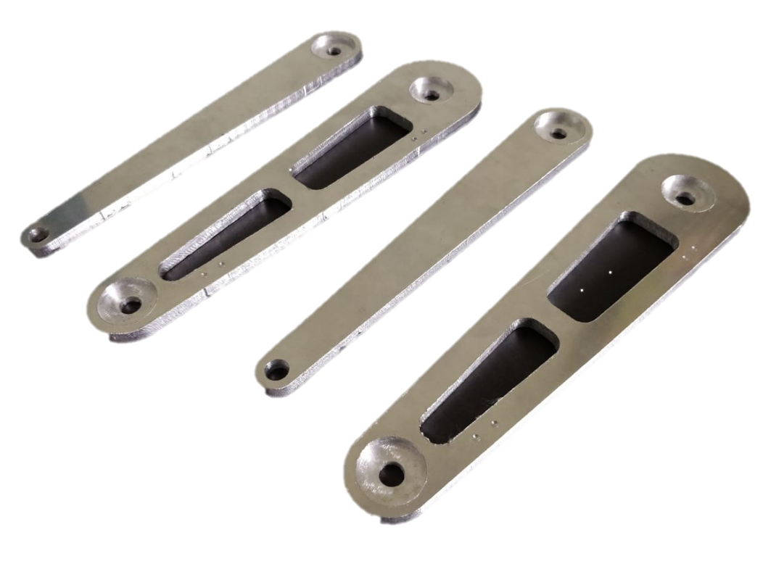
Corte de partes en aluminio
Mediante cortadora CNC
Aluminio 6061

Slide 9
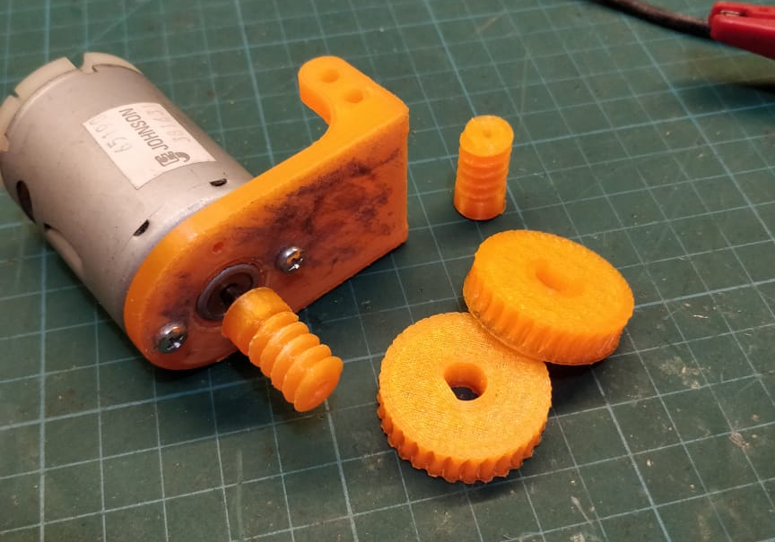
Ensamble de motor
Mediante impresión 3D
Modelado en Fusion Autodesk 360

Slide 10
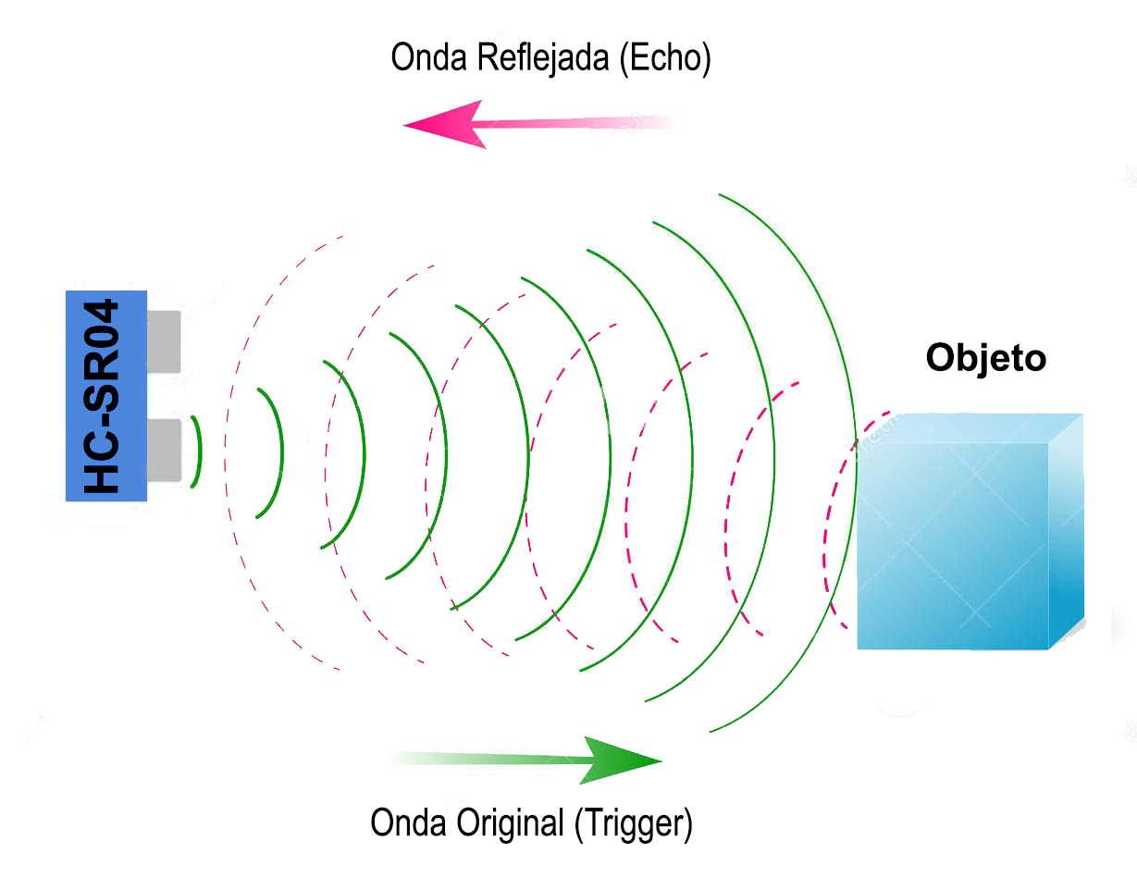
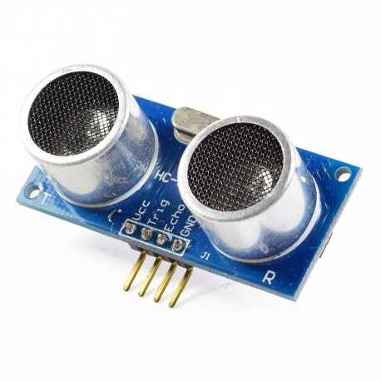
Esquivar obstáculos
Sensor Ultrasónico HC-SR04

Slide 11
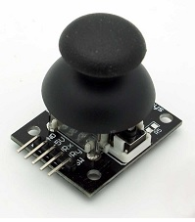
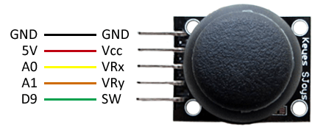
Joystick

Slide 12
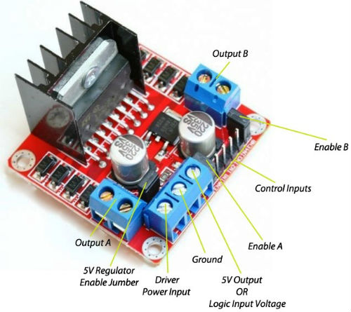
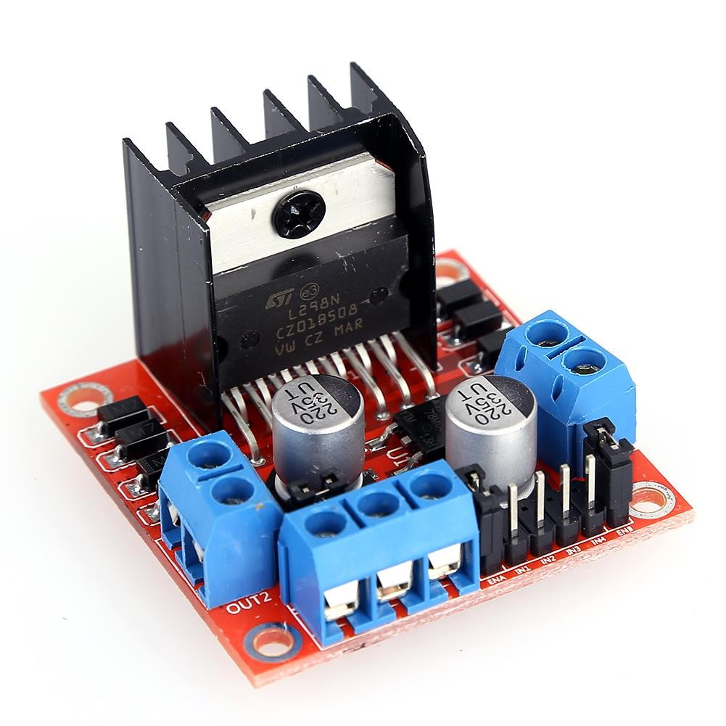
Control básico de motores
Módulo Driver L298

Slide 13
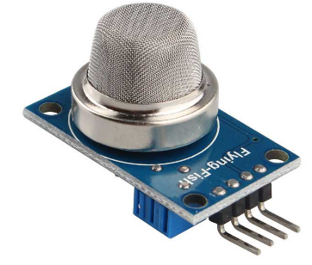
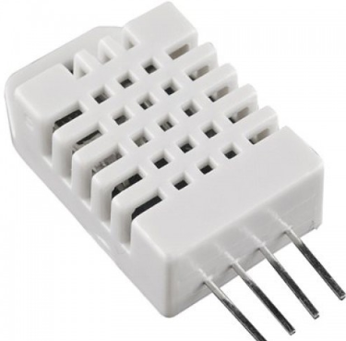
Monitoreo de condiciones Ambientales
Sensor MQ-2
Sensor DTH22

Slide 14
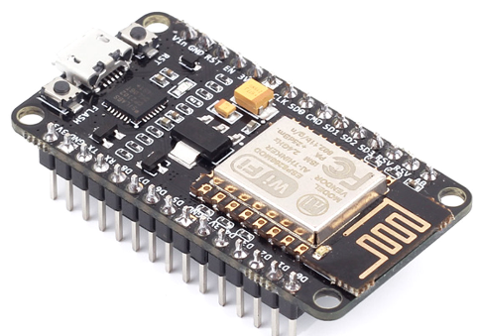
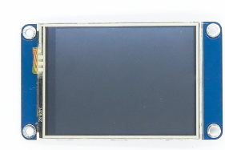
Monitoreo de condiciones Ambientales
Microcontrolador ES8266 NodeMCU
Display Nextion 2.4”

Slide 15
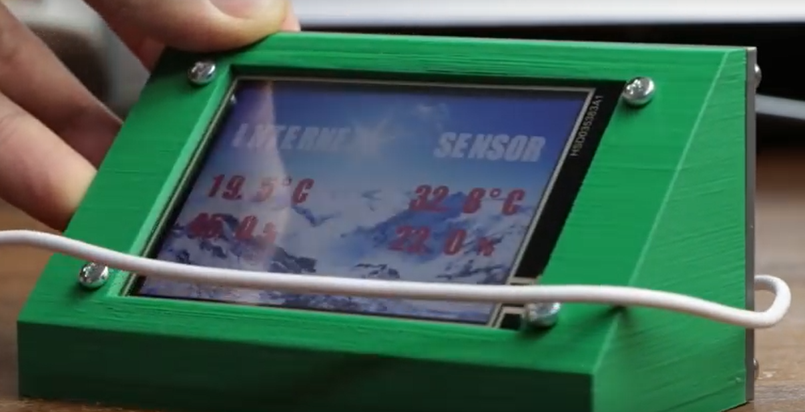


Monitoreo de condiciones Ambientales

Slide 16
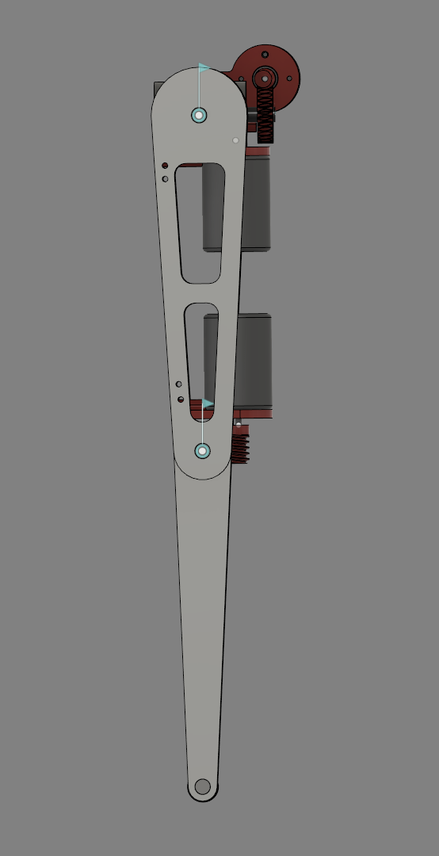
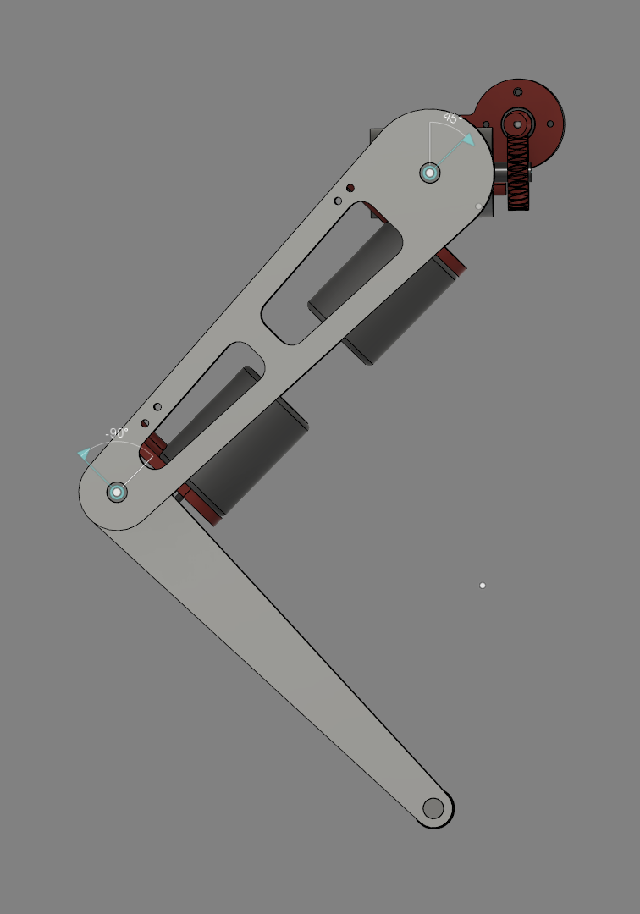
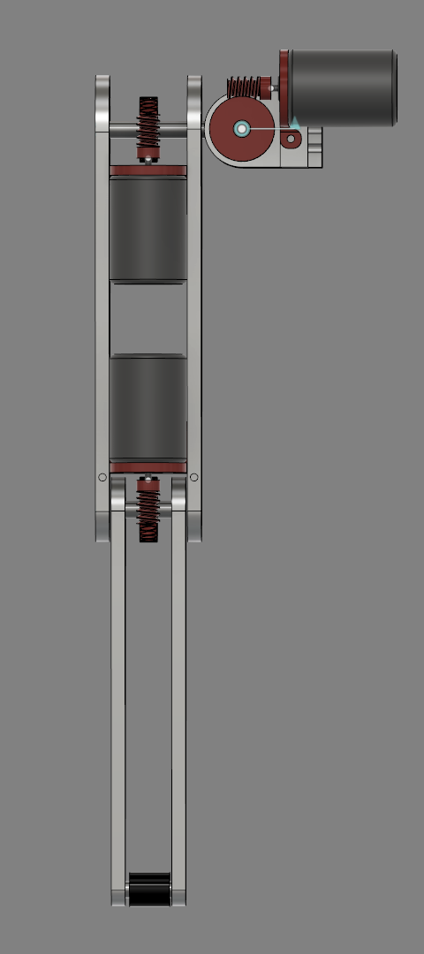
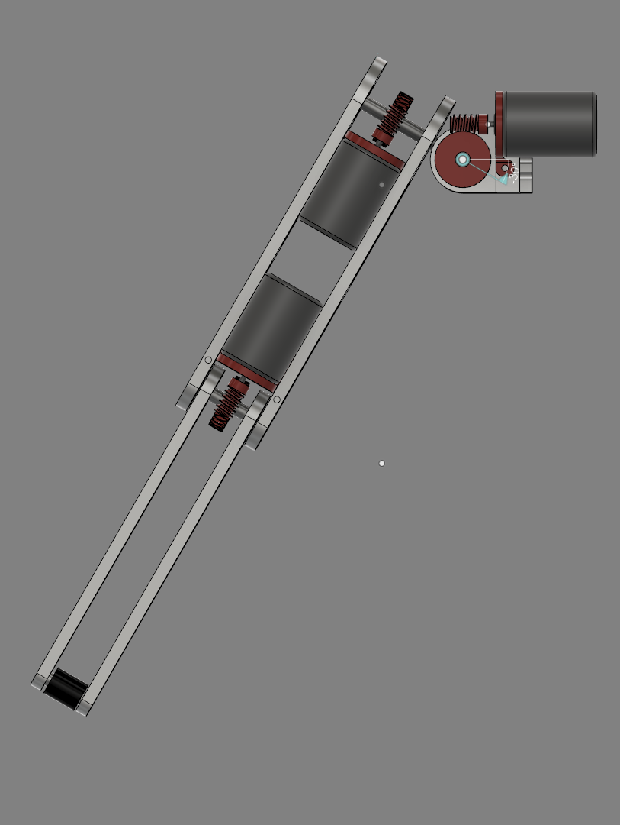
Modelo cinemático

Slide 17
GRACIAS

